Slide 1
社会情報実践 金3
2CDN1201
菊池 陸斗

Slide 2
作品仕様
・作品名
就活くん
・開発環境
Google Colab
・使用したAPI
Google Generative AI API
Streamlit API
LoacalTunnel API
・開発言語
Python
・開発期間
2日
・開発人数
1人
・ターゲットユーザー
就活を控えている学生
転職を考えている方

Slide 3

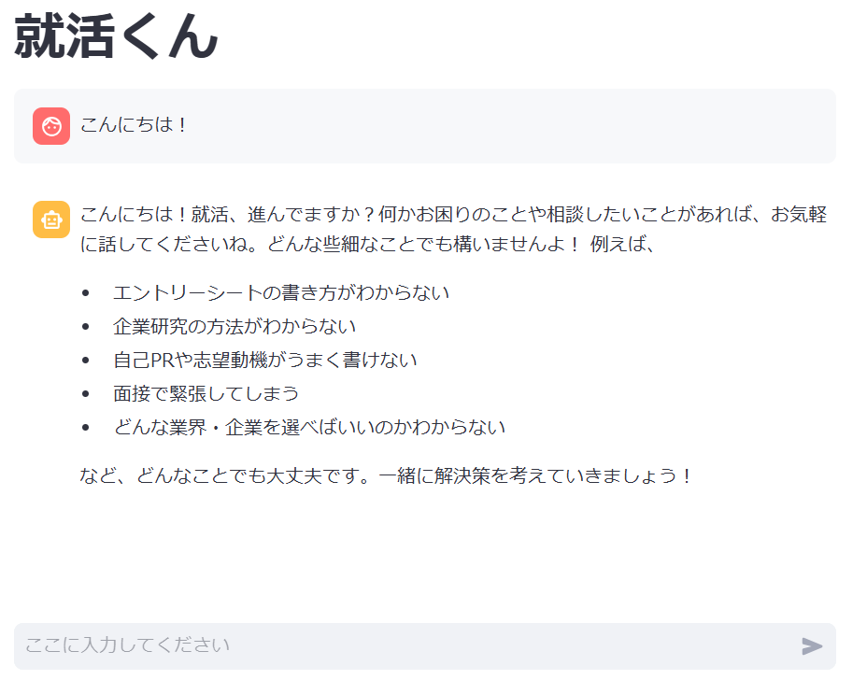
動作①
こんにちは！と入力してみる

Slide 4
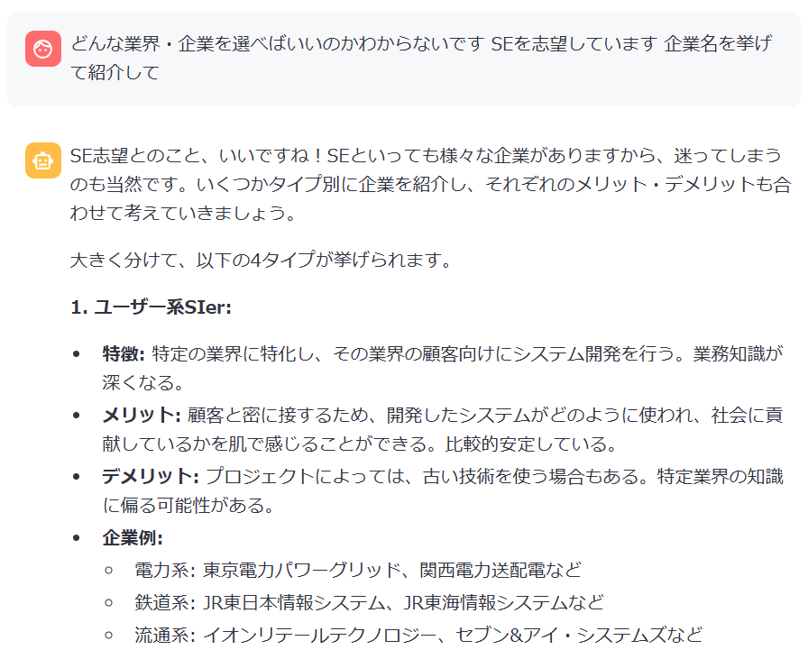
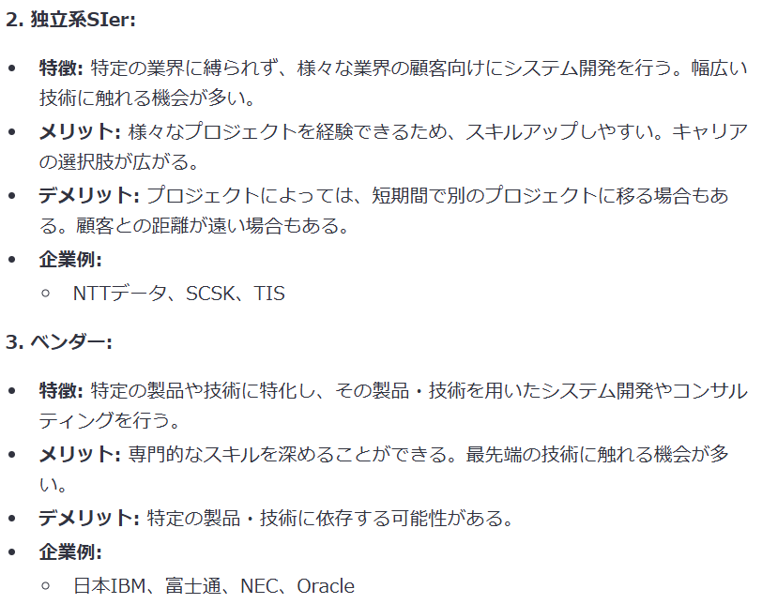
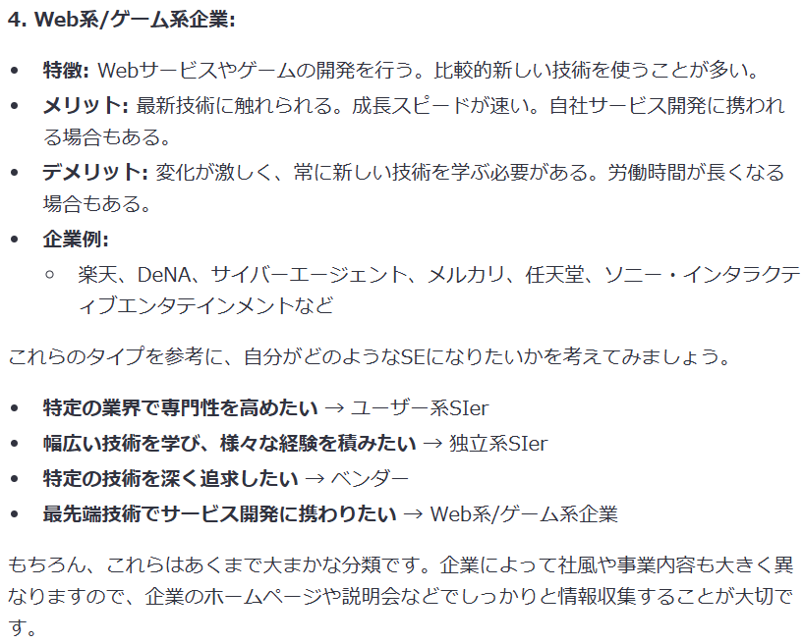
動作②
どんな業界・企業を選べばいいのかわからないです
SEを志望しています
企業名を挙げて紹介して

Slide 5
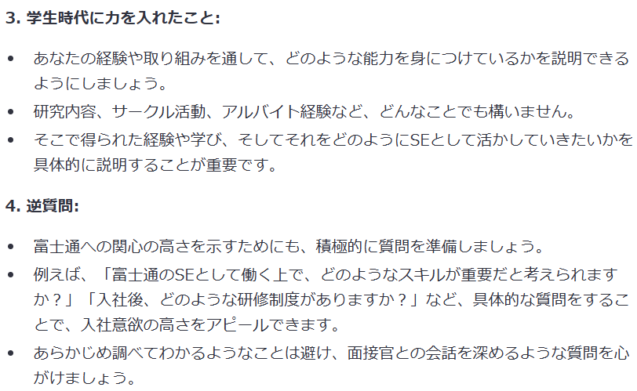
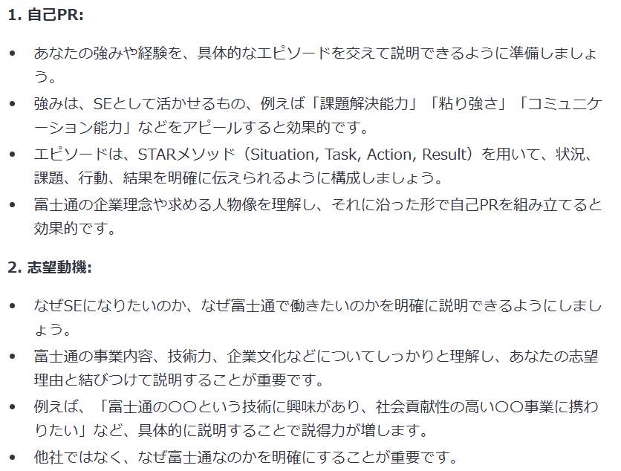
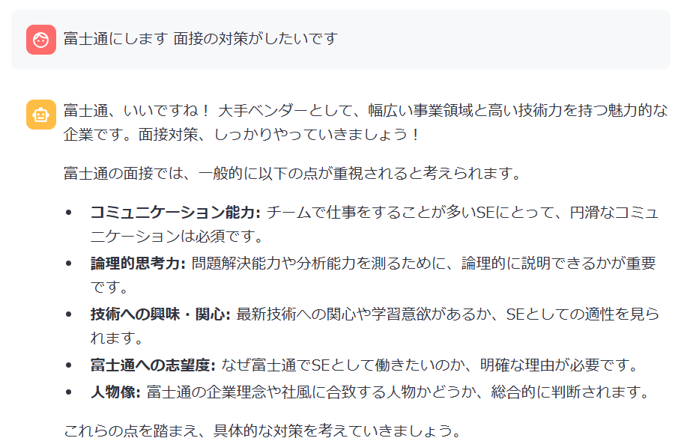
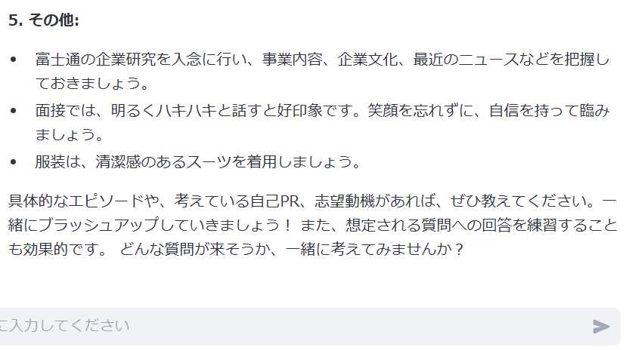
動作③
○○（企業名）にします
面接の対策がしたいです

Slide 6
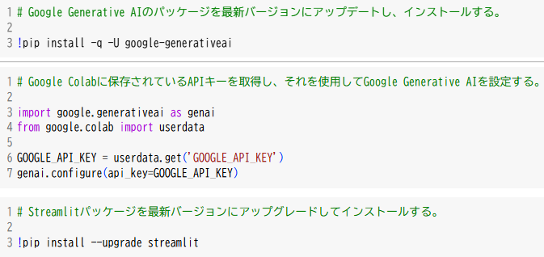
プログラム解説①

Slide 7

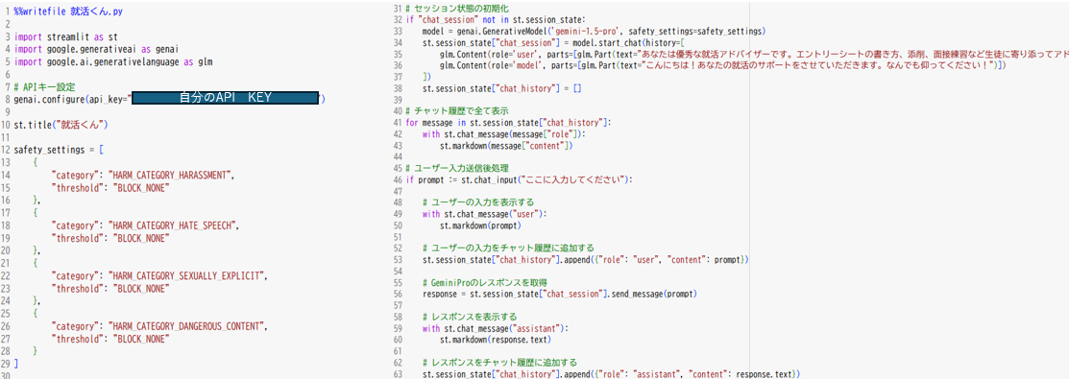
プログラム解説②

Slide 8
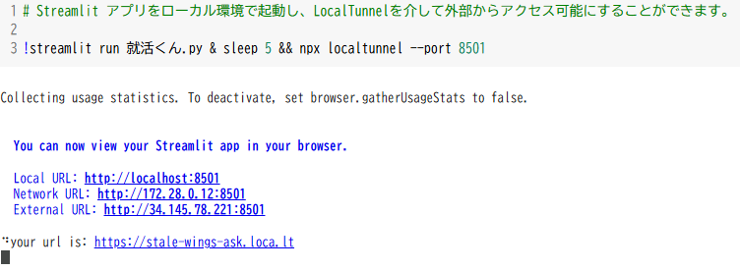
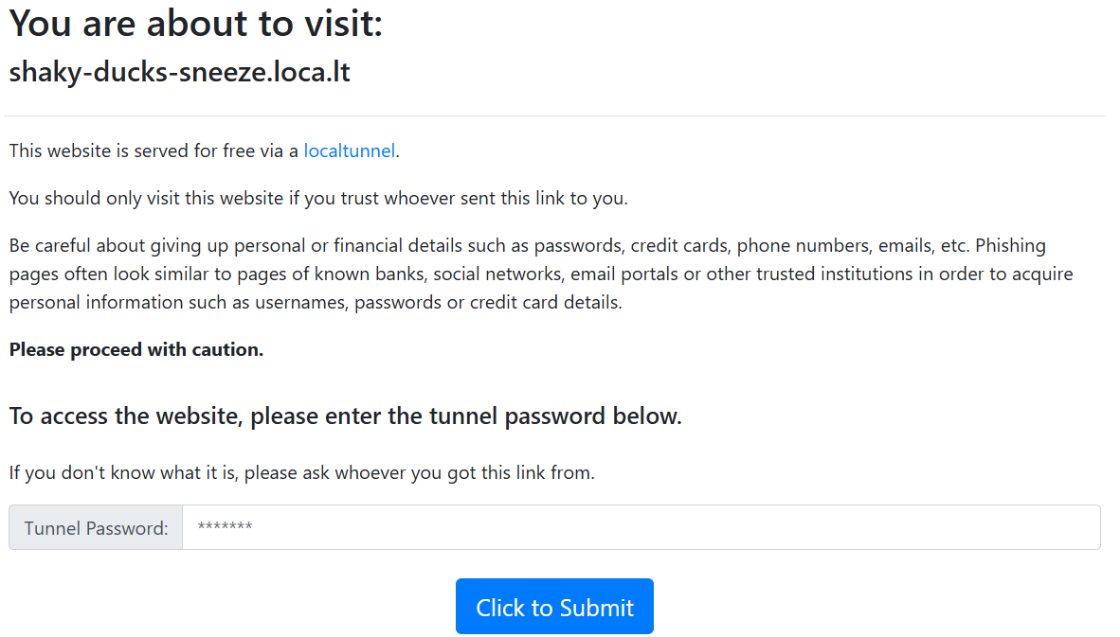
プログラム解説③
②
①
③

Slide 9
振り返り
・自分の詳しい情報（自己紹介・長所短所・ガクチカなど）を
入力することでより自分に寄り添った回答をくれるようになる
・具体的な企業名などを提案してくれるので非常に現実味がある
・音声APIを加えることで実際に面接を体験する機能を
追加すると良い

